Slide 1
Начальная школа - детский сад №115
«Реализация ФГОС – средствами технологии «Ситуация»
деятельностного метода Л.Г. Петерсон.
Образовательная ситуация
«Открытие нового знания»
30 ноября 2017 год

Slide 2
Система основных принципов деятельностного метода обучения
Л.Г. Петерсон
Принцип
деятельности
Принцип
непрерывности
Принцип целостного
представления о мире
Принцип
минимакса
Принцип
психологической комфортности
Принцип
вариативности
Принцип
творчества

Slide 3

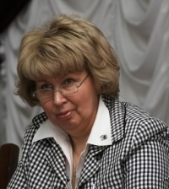

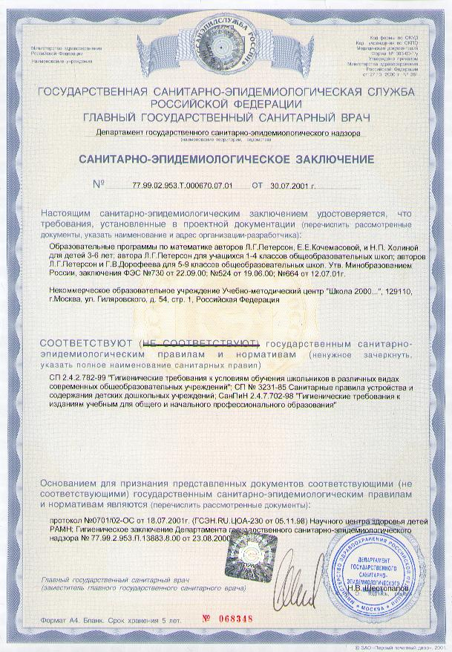
По заключению государственной СЭС РФ программа «Школа 2000...»признана здоровьесберегающей
Отмечена Премией Президента РФ в области образования за 2002 год

Slide 4

Технология (от греч.: techne – искусство, мастерство, умение; logos – слово, учение) – это научное описание способа производства, то есть совокупность тех процессов, которые обеспечивают получение определенного производственного результата.
Словарь С.И. Ожегова
Педагогическая технология – научное описание способа достижения педагогического результата, то есть
совокупности тех правил,
педагогических приемов и
способов организации взаимодействия с детьми,
которые обеспечивают достижение поставленной педагогом цели.

Slide 5
Технология деятельностного метода обучения
познавательная деятельность построена на основе общей теории деятельности (Г.П. Щедровицкого, О.С. Анисимова)
системно и надежно формируется весь спектр предпосылок учебных умений у дошкольников и УУД в начальной школе

Slide 6

В чем состоит «механизм» самоизменения и какую роль в процессе его формирования играет дошкольная ступень?

Slide 7
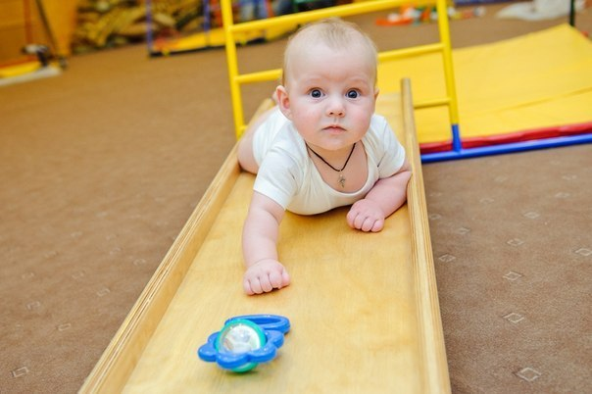
Потребность в самоизменении и саморазвитии возникает в ситуации затруднения – иначе зачем человеку что-то менять, тем более в себе самом?
«В затруднении содержится возможность»
А. Эйнштейн

Slide 8
Что вы понимаете под термином
затруднение?

Slide 9
«Затруднение – это помеха, препятствие в достижении цели.»
Психологический словарь

Slide 10
Что лучше:
оградить детей от проблем или научить их справляться с возникающими трудностями?

Slide 11
Личностно-значимое для ребенка затруднение
начинают понимать причины своих затруднений
выбирать оптимальные способы их преодоления
конструктивно относиться к неудачам
переводить проблемы в задачи
они приобретают опыт успешного преодоления трудностей
развивают положительную самооценку

Slide 12
Технология «Ситуация»
Спонтанные
Планируемые
Разорванные
(неделя, месяц)
Рефлексивная
самоорганизация
Длительные

Slide 13
Опыт выполнения учебных действий
фиксации затруднений
выявлению причины затруднения
постановке цели
планированию своих действий
соотнесение поставленной цели с полученным результатом и др.

Slide 14
Образовательная ситуация
«Открытие нового знания»
1. Введение в игровую ситуацию
2. Актуализация
3. Затруднение в игровой ситуации
4. Открытие детьми нового знания
5. Введение в систему знаний и повторение
6. Осмысление (итог)

Slide 15

1. Введение в ситуацию
Цель: создание интересной мотивации к деятельности (постановка детской цели) | Требования: интересная и увлекательная ситуация, включающая детей в игровую деятельность обращение к личному жизненному опыту детей, который подходит по содержанию к детской цели всего занятия создание условий для возникновения у воспитанников внутренней потребности включения (хочу-могу-надо) в деятельность (ребёнок должен захотеть принять участие в игровой ситуации, в этой игре у ребёнка не должно возникать затруднения).

Slide 16
Приёмы
    Создание условия для потребности мотивации у ребенка
    (надо – хочу - могу).
    Создание атмосферы доверия (расположение детей, зрительный контакт, и т.д.)
    Организация подводящего или побуждающего диалога
    (грамотно, логично)
    Мастерство педагога в том, что у ребёнка складывается
    ощущение, что он сам принял решение включиться в
    деятельность
Голосом, взглядом, позой педагог даёт понять, что он верит в
них
    Создание проблемной ситуации, побуждающей детей к
    мотивации
ВАЖНО, чтобы взятая «сюжетная» линия не была забыта,
«брошена» по ходу занятия
Маркеры ТДМ: «НАДО?», «ХОТИТЕ ?», «СМОЖЕТЕ?»

Slide 17
«Самым характерным для волевого действия является свободный выбор цели, своего поведения, определяемый не внешними обстоятельствами, а мотивированный самим ребенком.»
Л.С. Выготский

Slide 18
Вывод
создаются условия для возникновения у детей внутренней потребности (мотивации) включения в деятельность
механизм мотивации
«надо» – формирование детской цели –
помочь кому - либо, найти что-либо, узнать
что-то новое для себя…).
«хочу» – мне интересно
«могу»- я многое уже знаю и умею

Slide 19

2. Актуализация знаний и умений
Цель: выделение важных знаний и умений у детей, необходимых для открытия нового знания, т.е. важных для настоящего момента | Требования: актуализация изученных способов действий и знаний, достаточных для построения нового знания тренировка соответствующих мыслительных операций

Slide 20
Предпосылки учебной деятельности
умение работать по инструкции взрослого
взаимодействовать со сверстниками
согласовывать свои действия
выявлять и исправлять свои ошибки

Slide 21
Приёмы
Активное повторение :дидактическая игра, словесная игра, подвижная игра.
  Активная беседа
  Использование наглядности.

Slide 22

Затруднение в ситуации ( пробное действие ,выявление места и причины затруднения, )
Цель: организация анализа детьми возникшей ситуации, подведение их к выявлению места и причины затруднения | Требования: моделирование проблемной ситуации затруднения в индивидуальной деятельности создание ситуации для пробного действия самостоятельная фиксация затруднения в речи выявление и фиксирование в речи причины и места затруднения

Slide 23
Зафиксировать затруднение - это значит
понять и признать, что в данный момент не получается - называется конкретное действие, которое не получилось
проговаривается в речи, что не может выполнить ребёнок – это место затруднения -где (в чем) возникло затруднение
вопрос «Почему не смогли?», «Почему у вас не получилось?» – это причина затруднения

Slide 24
Приёмы
Подводящий диалог с целью фиксации затруднения.
В рамках сюжета моделируется ситуация, в которой дети сталкиваются с затруднением.
Затруднение в форме пробного действия должно быть личностно значимым для каждого (в индивидуальной деятельности).
Держать паузу (или дистанцию) для самостоятельного выявления и фиксации в речи причины и места затруднения
Маркеры ТДМ:
«СМОГЛИ?»,
«ПОЧЕМУ НЕ СМОГЛИ?»,
« У ВАС ЗАТРУДНЕНИЕ?»
«ЗАТРУДНЕНИЯ БОЯТЬСЯ НЕ НАДО…»
«ЗНАЧИТ, ЧТО НАМ (в младшем возрасте)
ВАМ (в старшем возрасте) НАДО УЗНАТЬ»
«ЧТО НУЖНО СДЕЛАТЬ, ЕСЛИ ЧЕГО-ТО НЕ ЗНАЕШЬ, НО ОЧЕНЬ ХОЧЕШЬ УЗНАТЬ?»

Slide 25
4. Открытие нового знания
Цель: формирование первичного опыта успешного преодоления трудностей через выявление и устранение их причин (организация подводящего или побуждающего диалога с детьми, направленного на открытие нового знания) | Требования: выбор способа преодоления затруднения выдвижение и обоснование своего предполагаемого выхода из затруднения важно зафиксировать «новое знание» в речи создание ситуации успеха

Slide 26
Приёмы
Расширить представлений у детей об источниках получения информации (сам, спрошу у кого-то, книга, познавательные фильмы, Интернет…)
Подводящий или побуждающий диалог с целью открытия нового знания.
Четко, логично и грамотно выстраивать подводящий диалог.
Создание ситуации, в которой ребенок сам открывает новое.
Помощь детям в умении формулировать вопросы.
Предоставление детям возможности говорить, что они думают. Все предложенные варианты ответов детей оценивать разумно.
Отсутствие гиперопеки детей, воспитатель должен «взять себя в руки» на время занятия, не торопиться.
Создание ситуации причастности каждого ребенка к полученному результату, ситуацию успеха ( эмоциональное активное участие детей в дидактических и ролевых играх).
Должна быть четкая фиксация нового понятия или алгоритма, глядя в глаза ( в руках у детей в это время ничего не должно быть!).
Педагог акцентирует знаками, схемами, символами, картинками, игрушками новое знание.
Маркеры :
«ЧТО НУЖНО СДЕЛАТЬ, ЕСЛИ ЧЕГО-ТО НЕ ЗНАЕШЬ, НО ОЧЕНЬ ХОЧЕШЬ УЗНАТЬ?»
Способы преодоления затруднения:
«ПРИДУМАЮ САМ»,
«СПРОШУ У ТОГО, КТО ЗНАЕТ» (младший возраст)
«ПРИДУМАЮ САМ, А ПОТОМ ПРОВЕРЮ СЕБЯ ПО ОБРАЗЦУ» (старший возраст)
«Я ПРАВИЛЬНО ВАС ПОНЯЛА, ВЫ ХОТИТЕ СПРОСИТЬ, узнать… « и дать правильную формулировку вопроса
ВЫВОД - фиксация нового понятия или способа действия.

Slide 27
5. Включение нового знания в систему знаний и умений ребёнка и повторение
Цель: формирование умения детей самостоятельно применять усвоенные знания и способы действия для решения новых задач (проблем) (закрепление нового знания в играх и упражнениях) | Требования: создание ситуаций для выполнения самостоятельного задания на новое знание или новый способ действия соответствие используемых игр и упражнений, в которых тренируется новое знание, придерживаясь общей сюжетной линии учёт индивидуальных особенностей каждого ребёнка соблюдение принципа мини-макса организация ситуации успеха для каждого воспитанника, мотивирующая его к включению в дальнейшее освоение новых знаний осуществление самопроверки или взаимопроверки

Slide 28
Приёмы
Выполнение задания на новый способ действия с проговариванием вслух алгоритма, свойства.
Выполнение задания в группах или парах.
Самостоятельная проверка по эталону, образцу.
Взаимопроверка в паре.
Взаимопомощь друзьям.
Соблюдение принципа мини-макса.
В подготовительной группах возможна работа в учебной тетради.

Slide 29
6. Осмысление (итог), рефлексия
Цель: формирование первичного опыта детей по фиксации достижения цели и выявления условий, которые позволили её достичь (самооценка собственной познавательной деятельности) | Требования: фиксирование детьми достижения «детской цели» определение условий, которые позволили добиться этой цели фиксация нового знания или способа действий в речи определение выполнения взрослой цели планирование дальнейших действий создание ситуации успеха в совместной деятельности, удовлетворения от хорошо сделанного дела
Маркеры ТДМ: сведение «детской» и «взрослой» целей.

Slide 30
Организация анализа детской цели
фиксирование детьми достижения детской цели -«Где были?», «Чем занимались?», «Кому помогли?»
определение условий, которые позволили добиться этой цели -«Как вам это удалось?», «Почему у вас это получилось ?», «Что вы делали, чтобы достичь цели?», «Какие знания (умения, личностные качества) вам пригодились?»
фиксация нового знания или способа действий в речи -«Что нового вы узнали?»
Педагог подводит итог занятия – объединяет взрослую и детскую цель
планирование дальнейших действий - «Где вам это пригодится?»
создание ситуации успеха
итог -«Я вами горжусь!» «Вы меня очень порадовали!» …и т.д.

Slide 31
Приёмы
Расположение детей в пространстве аналогичное первому этапу («якорение»).
Проговаривание воспитателем (в младшей и средней группе) или самими детьми (в старшей подготовительной группе) условий, которые позволили добиться этой цели.
Вопросы. Составление вопросов так, чтобы проанализировать выполнение «детской» и «взрослой» цели занятия.
Опорные знаки, картинки, символы, «узелки на память», помогут детям вспомнить всё, что было в ходе занятия.
Рассказ, письмо, сообщение. Логичнее новые знания сообщать тому, кто не был свидетелем происходящих событий.
«Точка» в занятии должна быть достаточно эмоциональной и позитивной.
Подтвердить успешность детей в выполнении заданий. Например, “Как Вы меня порадовали” и т.д. “Молодцы” (мальчиков), “Умницы” (девочек),

Slide 32
Вопросы на этапе «Осмысление (итог)»
Общие вопросы:
Где вы были?
Кому помогли?
Как помогли?
Что нового узнали?
Почему мы смогли это сделать?.
Как вам это удалось?
Что вы делали, чтобы достичь цели?......
Вопросы рефлексивно - оценочного характера:
Что было самым интересным? Почему?
Со всеми заданиями справились?
Как вы думаете почему?
Было что-то трудное? Почему?
Вопросы, акцентирующие практическую значимость знаний и умений:
Какие новые знания помогли вам это сделать?
Где это нам пригодится?
Смогли помочь, потому что научились… узнали

Slide 33
Рефлексивная самоорганизация
Рефлексия - размышление
о своем внутреннем состоянии,
самоанализ

Slide 34
Технология « СИТУАЦИЯ»
ПРОБЛЕМНАЯ СИТУАЦИЯ для затруднения
ЗОНА ДЕЯТЕЛЬНОСТИ
ПРОБНОЕ ДЕЙСТВИЕ
СТРУКТУРА
1) Введение в ситуацию
Р
5
6
2) Актуализация знаний
1
2
Пробное действие
4
3) Затруднение в ситуации
М - Выявление МЕСТА
П- Выявление ПРИЧИНЫ
4) Открытие детьми нового
знания
М
П
П
П - ПОСТРОЕНИЕ проекта
Р - РЕАЛИЗАЦИЯ проекта
ЗОНА РАЗМЫШЛЕНИЯ
5) Включение в систему
знаний и повторение
3
6) Осмысление (итог)

Slide 35
«Человек - созидатель своей судьбы, продолжатель образования своей жизни»
немецкий педагог, политик А. Дистервег
«Человека нужно искать в детстве – там корни. Скажи мне, как прошло твое детство, и я скажу, что принесет тебе будущее…»
русская поэтесса, прозаик, переводчица М. Цветаева

Slide 36
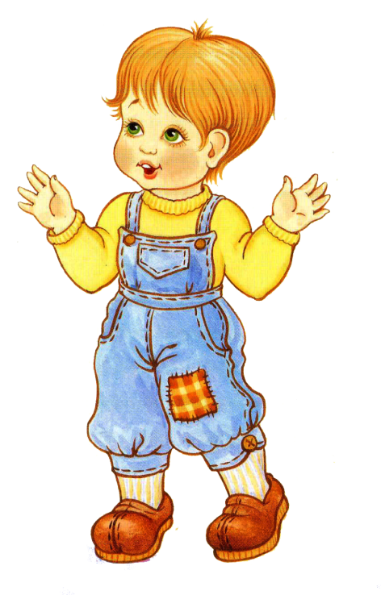
Ребёнок
«Открыватель» окружающего мира, самого себя как личности и других людей в этом мире
Активный «деятель»

Slide 37

Что при этом делает взрослый?

Slide 38
Организатор
Моделирует образовательные ситуации;
Отбирает способы и средства;
Создает развивающую образовательную среду;
Организует процесс детских «открытий».
Если ребенок говорит: «Хочу узнать!», «Хочу научиться!», «Как интересно!», значит, воспитателю удалось исполнить роль организатора.
Notes:
38

Slide 39

Помощник
Создает доброжелательную, психологически комфортную среду;
Отвечает на вопросы детей;
Внимательно наблюдает за их состоянием и настроением;
Помогает тем, кому это необходимо, вдохновляет, замечает и фиксирует успехи каждого ребенка.
Если детям психологически комфортно в детском саду, если они свободно обращаются за помощью к взрослым и сверстникам, не бояться высказывать свои мнения, обсуждать различные проблемы (в соответствии с возрастом), значит, воспитателю удалась роль помощника.
Notes:
39

Slide 40

Роль педагога и ребёнка в образовательном процессе деятельностного типа

Slide 41
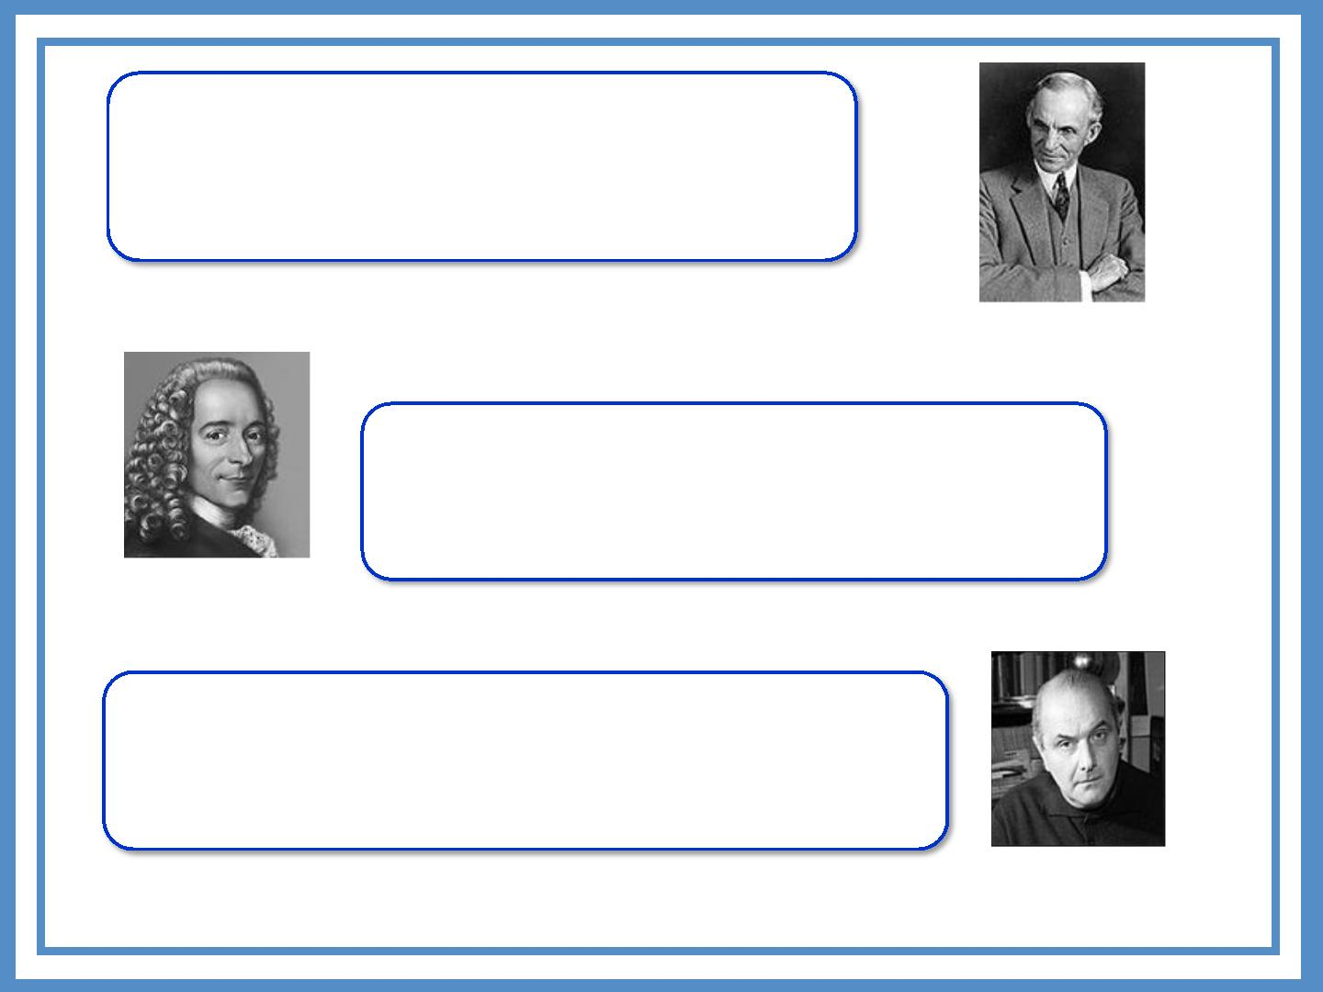
«Неудача – это просто возможность начать снова, но уже более мудро»
промышленник
Генри Форд
(1863-1947)
«Никогда не бывает больших
дел без больших трудностей»
философ просветитель
Вольтер
(1694-1778)
Философ
Станислав Лец
(1909 -1966)
«Чтобы добраться до источника, надо плыть против течения»

Slide 42
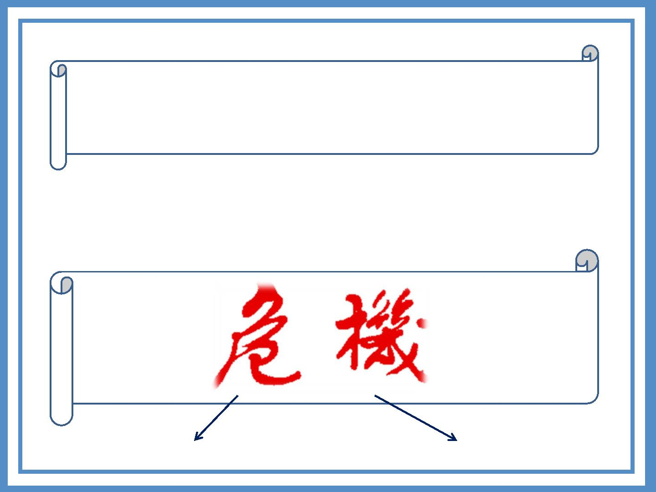
«В затруднении содержится возможность»
А. Эйнштейн
кризис
опасность
возможность

Slide 43
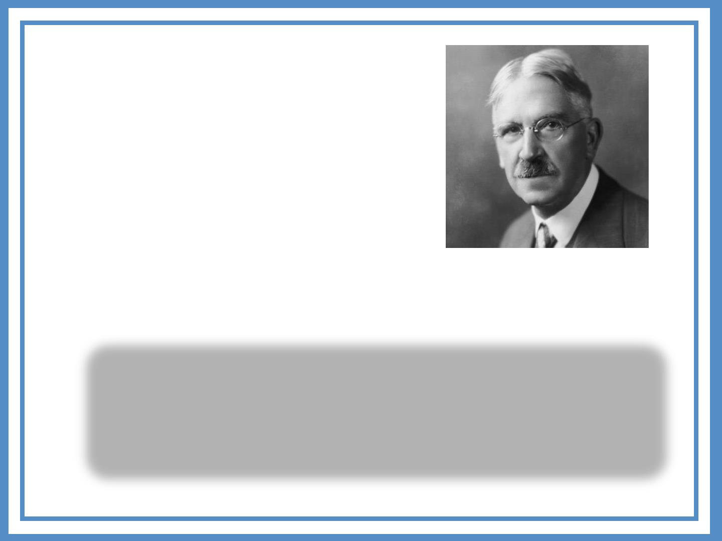
Философ и педагог
Джон Дьюи
(1859-1952)
«Мы лишаем детей будущего, если продолжаем учить сегодня так, как учили этому вчера."

Slide 44

Спасибо за внимание!

